Slide 1

Windgenerator – sprint 0
Projectleden: Hannah saunders, sem hoogstad, mike verkaik & berkin demirel

Slide 2
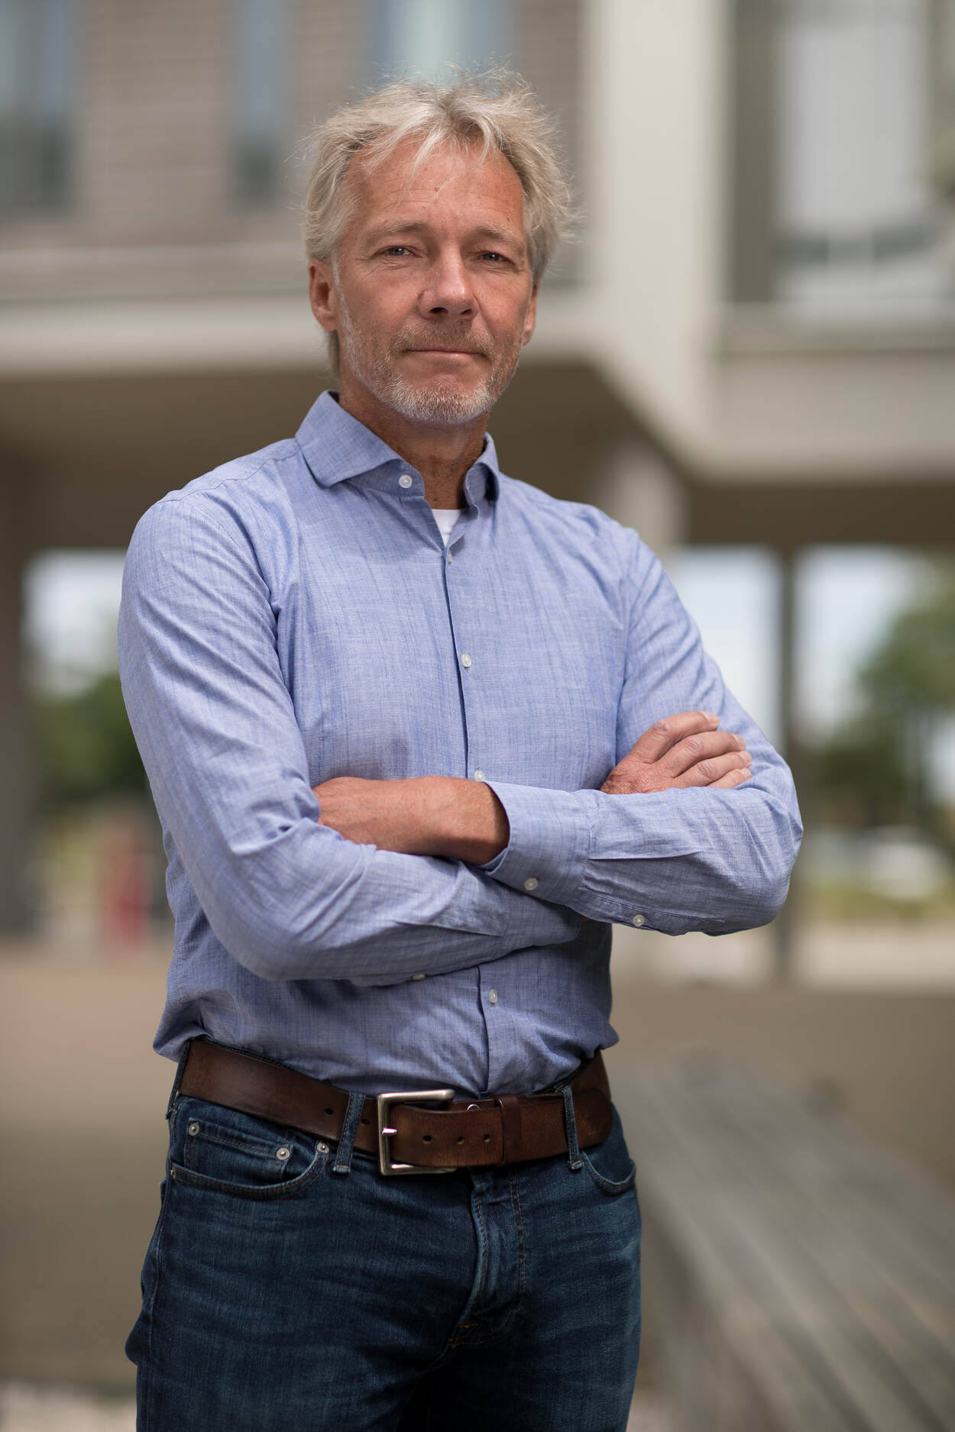
Het project
Doel
Opdrachtgever
Het opwekken van energie doormiddel van een windgenerator.
Het hiermee op kunnen laden van een vervangbare batterij.
Het monitoren van de energieoverdracht tussen de windgenerator en de batterij.
Naam: Bart Zwiep
Organisatie: MINDBASE (Ministerie van Defensie)
Contact: Email
Toegang tot externe locatie is op aanvraag

Slide 3
Uitslag conversatie opdrachtgever
Het doel:
Het opwekken van energie doormiddel van een windgenerator.
Het hiermee op kunnen laden van een vervangbare batterij.
Het monitoren van de energieoverdracht tussen de windgenerator en de batterij.
Componenten:
Windgenerator SW-353
Plan:
Onderzoek doen naar wat wij nodig hebben.
Tijds planning gemaakt voor belangrijke data project.

Slide 4
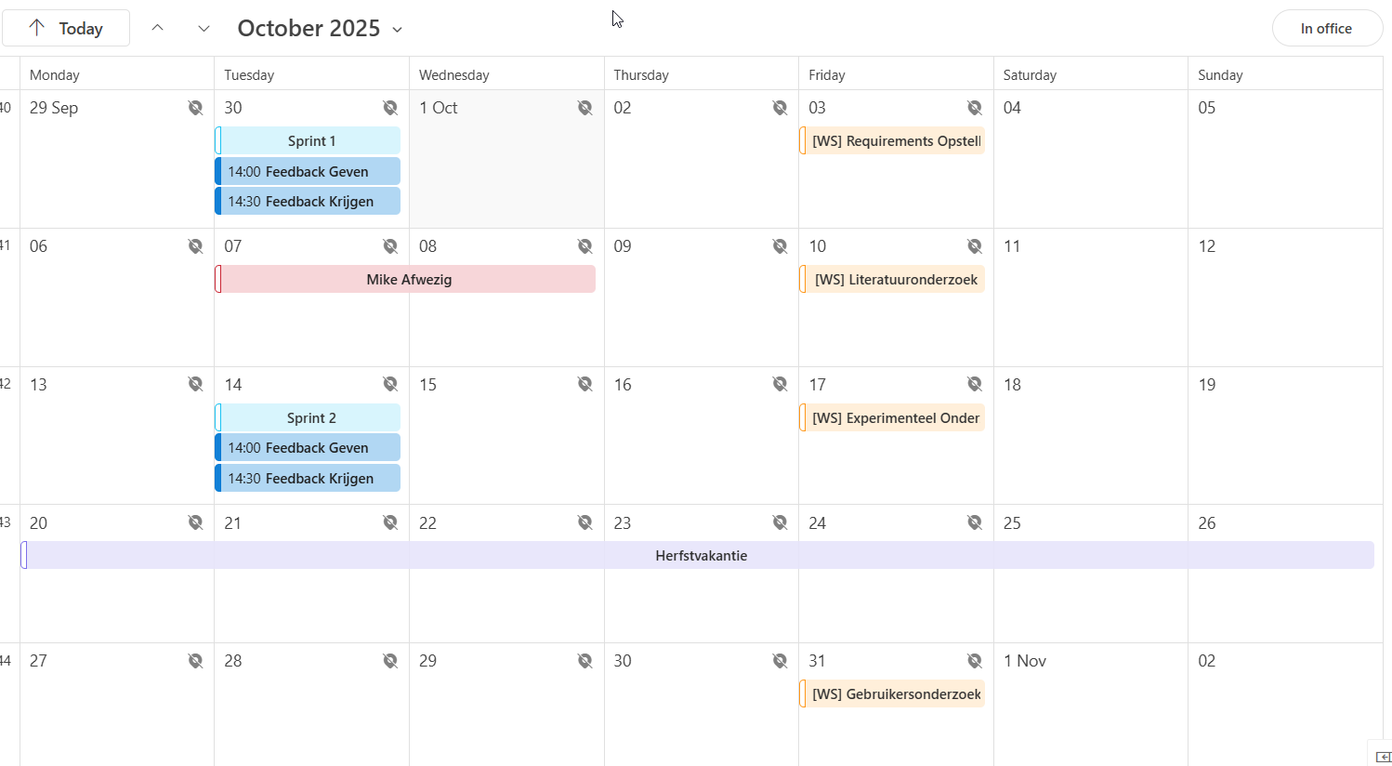
Planning belangrijke data

Slide 5
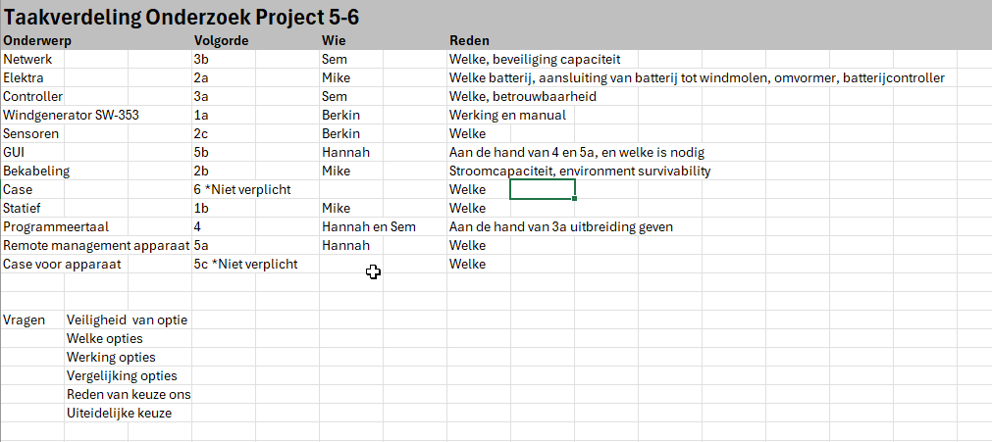
Onderzoeks verdeling

Slide 6
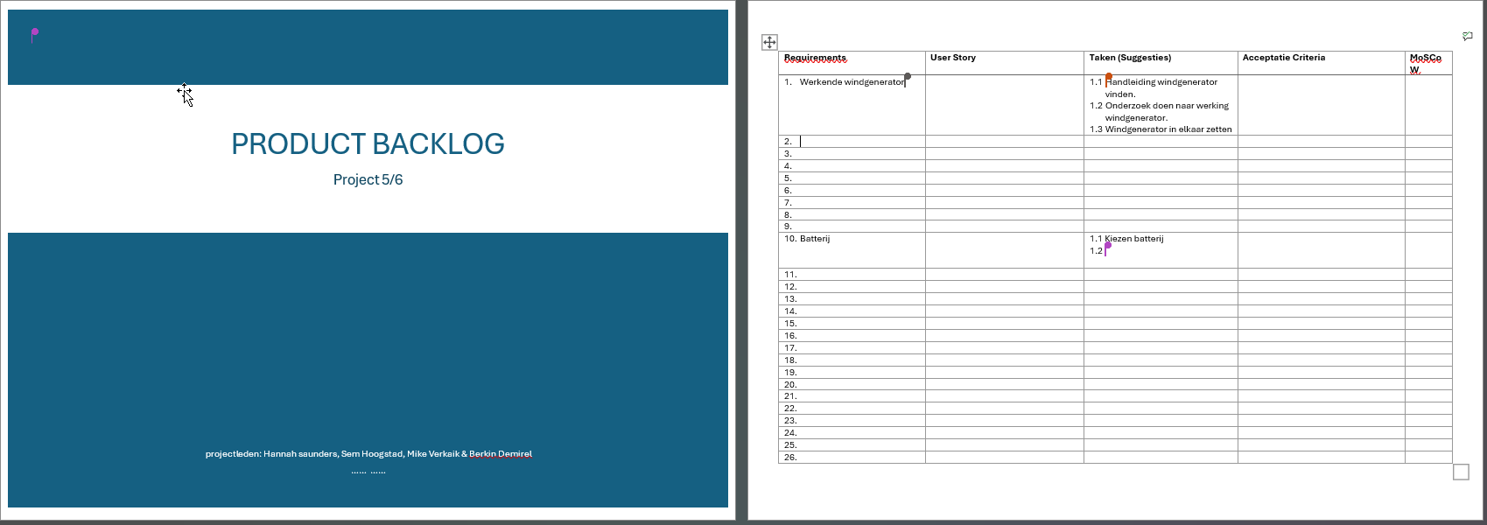
Productbacklog
Notes:
Uitleg waarom er nog geen is

Slide 7
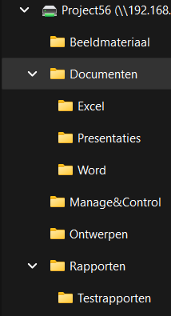

Opzet documentatie

Slide 8
Planning sprint 1
Afgemaakte versie samenwerkingscontract
Voortgang op onderzoek

